Slide 1
Common Sense
No.１9 201１.4.23
広島や長崎で年間100～200㍉シーベルトの放射線を浴びた被爆者の集団調査では、被ばく線量が多いほど、がんで死亡する割合が高い関係が明らかにされている。年間100㍉シーベルトを浴びた集団は‥‥。
(安西育郎立命館大学名誉教授)
労働運動への発信
ryo-sato@hyper.ocn.ne.jp

Slide 2
●水を沸かして蒸気をつくり、それでだ―ビンを回して発電する。火力発電は天然ガス、石炭、石油を燃やしている。原子力は核燃料の出す熱で水を沸かす。
●ウラン燃料は3％ほど含まれるウラン235が核分裂を起こして大きな熱を出す。核分裂が次々続いて熱を出し続けることを臨界と呼び、発電中はこの状態が保たれている。
●原発の中はどうなっている－中心は核燃料で水を温める原子炉圧力容器。沸騰水型は圧力容器でつくった蒸気でタービンを回し、それで発電機を動かす。蒸気は冷やされて水に戻り、また圧力容器で蒸気になる。運転中はこの循環の繰り返しである。たった1㌘のウラン235が出すエネルギーは、石炭なら３㌧石油なら2000㍑分に相当する。
●加圧水型は原子炉で温めた水の熱で、別の水を沸かして蒸気をつくる。
 | 原子力 発電の比率
ドイツ | 10.7％
イギリス | 8.0％
フランス | 40.2％
スウェーデン | 29.3％
EU 2009年総エネルギー消費
原子力－13.9% 10年前より0.6％低下
石油・石油製品－37.0%
風力・太陽光など－5.4％ 09年は9％ (日経11.4．22)
2011.4.11「朝日」ワイド
原発反対論に思う
日常生活に必要な電力需要確保のために、原発なしではエネルギー政策は成立しないと考え、多くの人たちは消極的に賛同してきた。
この視点で考える原発反対論に欠けているもの。
①原発を認めないとして、代替エネルギーをどうするか。期待する太陽光、風力はまだ安定した電
力供給とはならない。水力も頭打ち。化石燃料に依存した時に生じる地球温暖化はどうなるの
か、まともな返事は聞こえてこない。
②電力需要をどう抑制するのか。反対論者の具体的な提案がない。便利になりすぎた日常生活を
30～40年ほど前に戻しぐらいの覚悟がないと、原発反対に現実味はない。国民に対する具体策
も必要だ。感情論だけでは議論は進まない。 (日経 経済気象 2011.4.22)

Slide 3
放射能とどう向き合う -円心円上の避難指示 意味ない－ (道新2011.4.23 安西育郎立命館大学名誉教授）
〔福島第1原発事故の現状は?〕
原発周辺の計測では放射線量は漸減もしくは横ばい。沈静化に向かっている印象があるかも知れ
ないが、危機的状況はほとんど変わっていない。炉心を冷却することが不可欠だが、水を入れると
出ている。
〔放射能に対し、不安を口にする人がいるが‥〕
放射能は被ばくしないに越したことはない。普通は怖い。怖いものを避けるのは当然の反応。正し
い知識を基に「理性的に怖がる」ことが必要です。
〔ある程度低い線量の放射能を長い時間浴びるリスクは?〕
広島や長崎で年間100～200㍉シーベルトの放射線を浴びた被爆者の集団調査では、被ばく線量が
多いほど、がんで死亡する割合が高い関係が明らかにされている。しかし、年間100㍉シーベルト以下
では、歴然としたデータはない。ただし、放射線を浴びれば細胞内のDNAが傷つけられる。がんにな
る可能性を考えておこうというのが放射線防護学の基本的立場。浴びないに越したことはない。
低線量による影響－例えば年間100㍉シーベルトを浴びた集団は、がんで死亡する確率が0.5％高
まるとされている。通常のがん死亡が30％とすると、被ばくの影響を含めたがんによる死亡率は
30.5％。線量と死亡率が比例するとすれば、年間１㍉シーベルトなら30.005％となり、ほとんど誤差の
範囲である。
〔周辺地域では、年間被ばく線量が1㍉シーベルトから２０㍉シーベルトに引き上げられたが‥〕
国際放射線防護委員会(ICRP）は1,990年の勧告で原発事故の際に住民を退避させる被ばくの限度
を、年間20～100㍉シーベルトの範囲内で定めることを求めている。今回の引き上げはこの勧告によ
り、機械的に引き上げた基準にすぎない。
原発からの距離に応じて同心円状に避難指示区域が決められたが、これは意味がない。放射線物
質は、風などにより特定の方向へ雲のようになびいて一定程度遠くまで広がる。そうした想定で避
難するために緊急時迅速放射能影響予測ネットワークシステム(SPEEDI)があるが、事故初期の段階
に予測結果が公表されず、実際には役立たなかった。
〔東電や政府が情報を出していないとの不信感があるが‥〕
信じていない人の言葉は信じられないものだ。東電はこれなでもトラブルを隠したり、政府も許可
を与えてきた。人々は「正直に話していない」と思う。放射線の影響について「ただちに影響はない」
「CT検査の何分の１」の表現がよくつかわれた。「直ちに」は、積算量を示し、その危険性をきちんと説
明すべきでした。CTとの対比はメリットがまったくない原発事故の被ばくと比較するのがおかしい。
〔安全強調、危険性をあおる報道があるが‥〕
情報リテラシーが求められている。過度に恐れず、実態を軽視せず、復興を支援していく姿勢が必
要です。
道内の放射線測定地-1時間当たりは、平常値の最大値で0.1μシーベルト程度(マイクロはミリの1/1000)福島原発事故以前から存在する放射線源が放つレベル。仮に１μシーベルトを１年間浴びると876μシーベルト。平常時の許容限度の年間１㍉シーベルトに及ばない。
放射線被ばくの許容限度-icrpの1,990年勧告による。原発や医療に関わらない一般の人は、年間1㍉シーベルトと定めていた。緊急時の対応として20㍉シーベルトに引き上げ、原発から20キロ以遠でもこの限度を超える恐れのある地域を「計画的避難区域」に指定した。

Slide 4
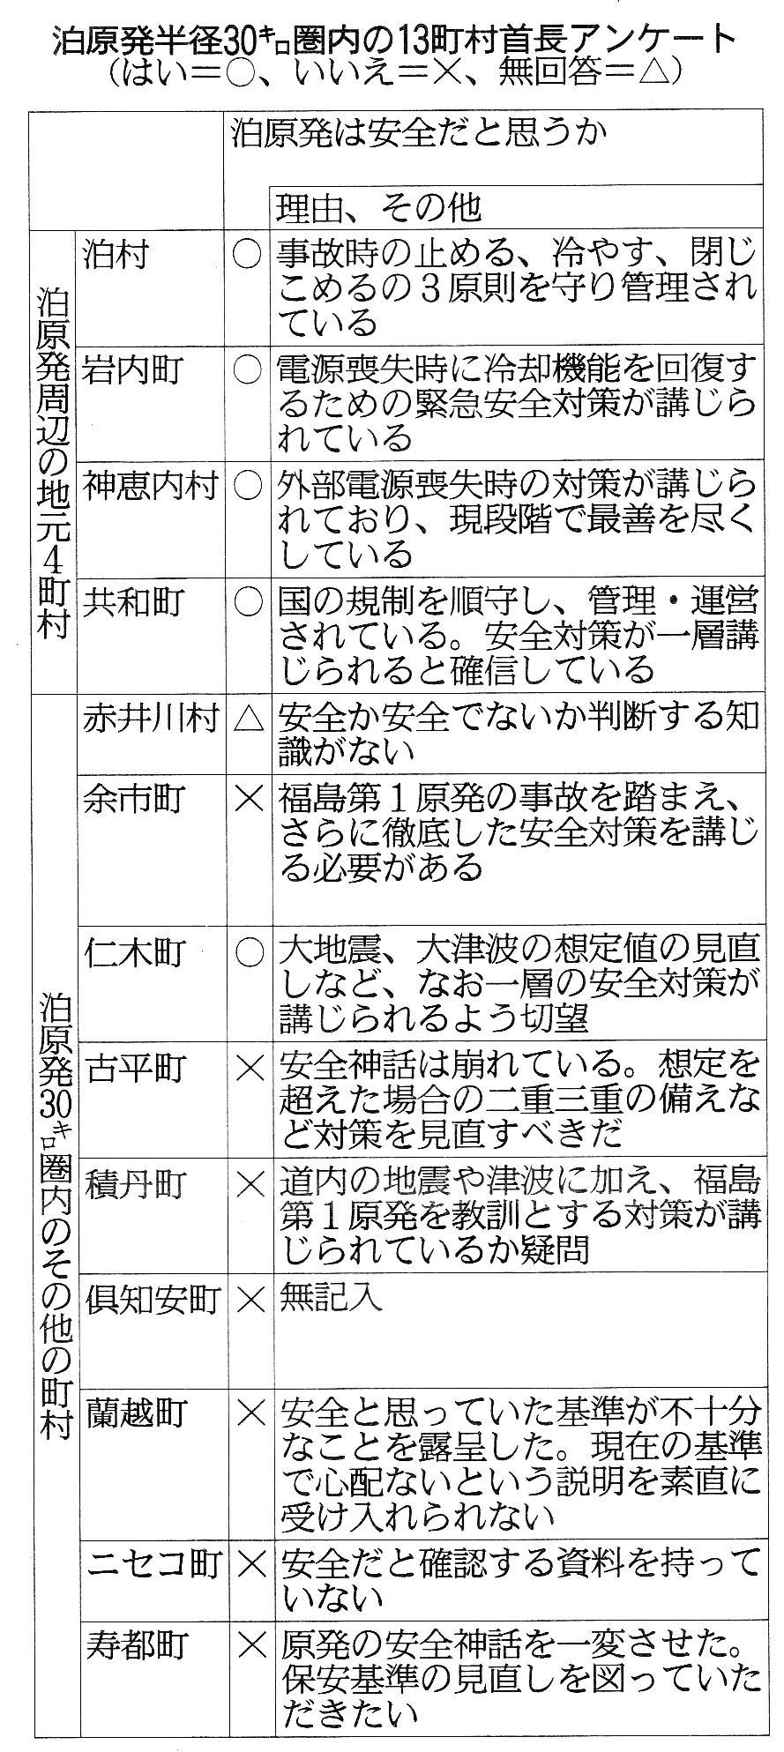
泊原発 ７町が「安全でない」 ３０㌔圏首長アンケート 地元４町長は「安全」
(「道新」11.4.20）
老朽化した順に廃炉とする－仁木、寿都町
「道新」(11.4.19）
人類の生活基盤を支えるエネルギーには2つの重要な問題がある。 石炭・石油・天然ガス・核燃料もやがて枯渇する。
①地球温暖化を加速する2酸化炭素はもとより、放射能汚染など環境負荷を増やすエネルギーを避け
るべき。 ②エネルギー生産を電力会社などの「地域独占」から「利潤追求」型から過疎の中山間から人口稠密な
都市部まで実情に合った「地産地消」型に転換し、装置の生産や設置工事によって地域の中小企業に
仕事をつくり、農林漁業の発展につなげる。 太陽は年間4030ゼータージュール（ゼーターは1町の10億倍。ジュールは熱量の単位）太陽熱、光、風力、水力、波力、雪水の冷熱、海洋温度差、木質ペレット、家畜糞尿の発酵メタンガス、バイオエタノール。 埋蔵ウランのすべてを燃やしてもわずか約8ゼータージュール。（「赤旗」１１．４．１１吉井英勝)

